Slide 1
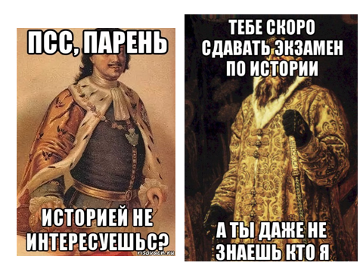

Slide 2
Лекция 8. Тема: Россия в ХVIII в.
Петр I и его преобразования.
«Просвещенный» абсолютизм Екатерины II (4 ч.)
XVIII в мировой истории. Модернизационные процессы.
Внутренняя и внешняя политика Петра I. Особенности петровских реформ и модернизации.
Создание Российской империи и ее основные характеристики.
Политика «просвещенного» абсолютизма Екатерины II.

Slide 3
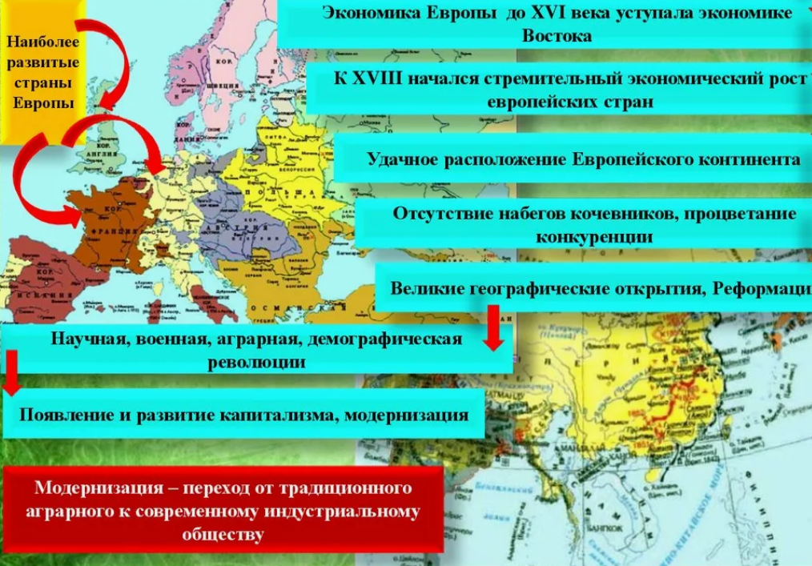

Slide 4
XVIII столетие в европейской истории: век Просвещения
От абсолютной монархии до французской революции 1789г.
В 1776 г. – провозглашение США.
Век просвещения
Технические инновации:
механизация ткацкого и прядильного станков,
использование энергии воды,
изобретение паровой машины Д. Уаттом.
Технические изобретения ХVIII в. подготовили промышленный переворот первой трети ХIХ

Slide 5
Теория модернизации -
это одна из теорий общественно-исторического развития.
Одна из объяснительных моделей, наряду с теориями: формационными,
цивилизационными, культурно-исторических типов и др.
Модернизация -
изменение в соответствии с требованиями современности: придание современного характера чему-либо,

Slide 6
модернизация
макропроцесс перехода от традиционного общества к современному обществу, от аграрного к индустриальному
Это комплексный процесс преобразования всех сторон жизни общества:
- экономической (материальной)
- социальной
- политической
- культурно-духовной

Slide 7
Традиционное
В экономической сфере
1. Аграрное (земледельческое)
2. Земля –основное богатство
3. Ручной труд
4. Низкая производительность
5. Бедное. На грани воспроизводства
Модернизированное
В экономической сфере
1. Машинное (индустриальное)
2. Средства производства (техника, заводы и пр.)
3. Механизированный (машинный)
4. Рост производи-тельности
5. Рост благополучия

Slide 8
Традиционное
В культурно-духовной сфере:
1. Религия – основа жизненных ориентиров
2. Богоцентричный мир
3. Традиция, повторение опыта предков
4. Консерватизм, застой
Модернизированное
В культурно-духовной сфере:
1. Секуляризация
2. Антропоцентричность.
3. Рационализация сознания
4. Роль науки
5. Религиозный и иной идейный плюрализм и толерантность
6. динамичность

Slide 9
Традиционное
в политической сфере
1.Абсолютная власть монарха
2. Нет разделения властей
3. Нет свободного (гражданского) общества
4. Нет участия масс в политике
5. Нет свободного индивида-гражданина
Модернизированное
в политической сфере
1. Республиканизм или ограничение власти монарха
2. Разделение властей
3. Появление гражданского общества
4. Массовизация политики (партии, выборы)
5. Демократизация
Права и свободы личности

Slide 10
«Органическая» модернизация осуществляется при опоре на внутренние ресурсы и культурную базу
«Неорганическая» модернизация
носит вторичный, догоняющий характер, связана с «вызовом» или прямой угрозой со стороны более развитых государств.
Когда понимается, что надо модернизироваться?
Кем понимается?

Slide 11
Ответом стран с изначально незападной культурой на наступление западной цивилизации стала догоняющая модернизация.
Приближение изначально незападного общество к западному - вестернизация .
Пример -реформы Петра I в России "Революция Мэйдзи" в Японии, «революция Кемаля Ататюрка в Турции» и др.

Slide 12
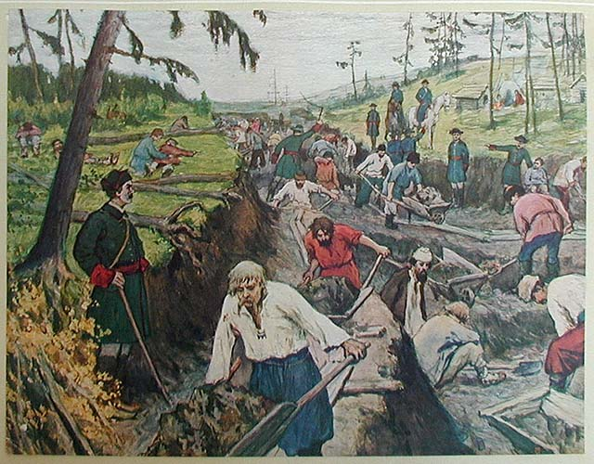
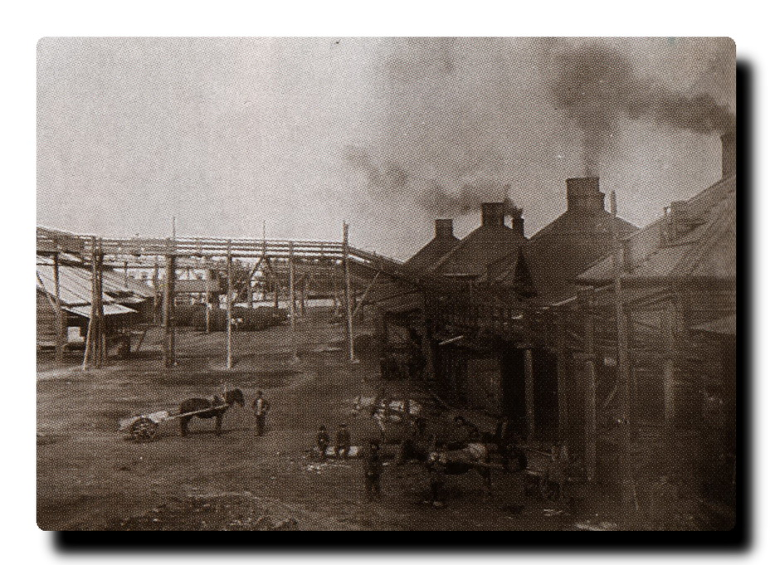
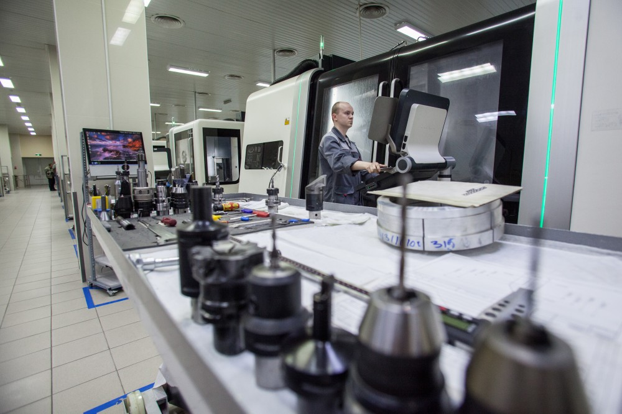
Этапы (попытки) российской модернизации:
1) Петровская модернизация первой четверти XVIII века;
2) Модернизация, осуществленная Александром II во второй половине XIX в.;
3) Столыпинская модернизация начала XX в.;
4) сталинская модернизация 1930-х гг.;
5) современная модернизация, открытая эпохой Б.Н. Ельцина.

Slide 13
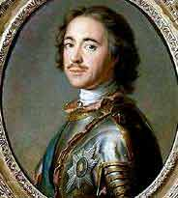
Петр I великий (Петр Алексеевич Романов) (1672- 1725), российский царь с 1682 (правил с 1689), первый российский император (с 1721).
Неординарная, психопатически-гениальная личность

Slide 14
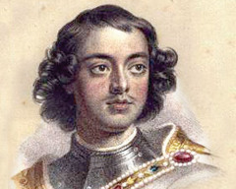
В начале славных дел
Расправился с Софьей и стрельцами
Начало пути: Азовские походы (1695, 1696), Турецкую крепость Азов в устье Дона удалось взять со второго раза. Для этого был построен флот на р.Воронеж.
«Великое посольство».
1700 г. - начало Северной войны за право выхода к Балтийскому морю

Slide 15
К концу ХVII началу ХVIII вв. обнаружилось отставание России в социально-экономическом, военно-техническом развитии от европейских стран.
«Великое посольство» Петра
Северная война

Slide 16
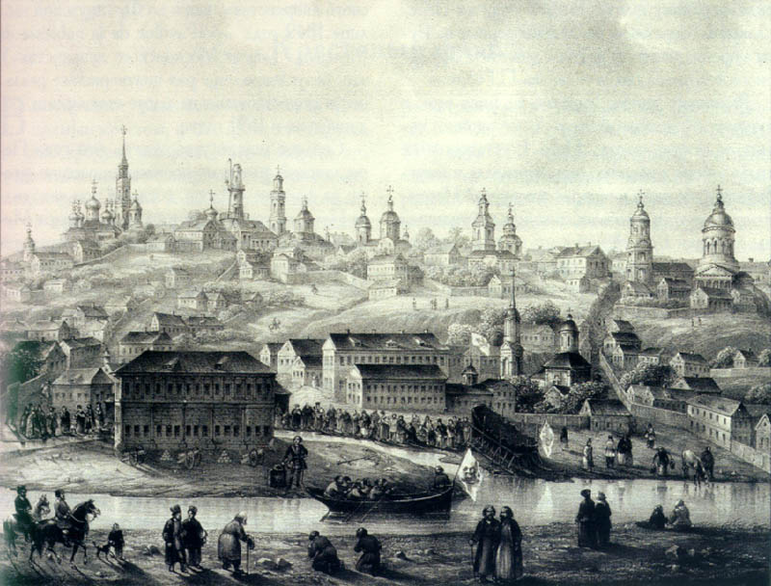
Строительство флота в Воронеже
С осени 1696 г.
на Воронежской верфи развернулось большое строительство.
В Воронеж были согнаны тысячи крестьян.
Царь приказал, чтобы дворяне строили
1 корабль с каждых 8 тыс. крестьянских дворов, монастыри – 1 корабль
с каждых 10 тыс. дворов.
12 кораблей должны были построить города.
Панорама Воронежа,
дворец и цейхгауз Петра I

Slide 17
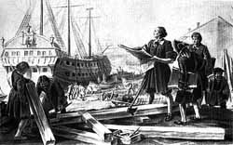
Строительство флота в Воронеже
Работа на верфях была крайне тяжела, работники пытались бежать,
а в 1698 г.
подняли восстание.
После подавления бунта царь окружил Воронеж войсками,
а за побеги
приказал вешать.
Строительство кораблей на Воронежской верфи.
Неизвестный художник XVIII в.
К весне 1698 г. на воду были спущены
52 корабля

Slide 18
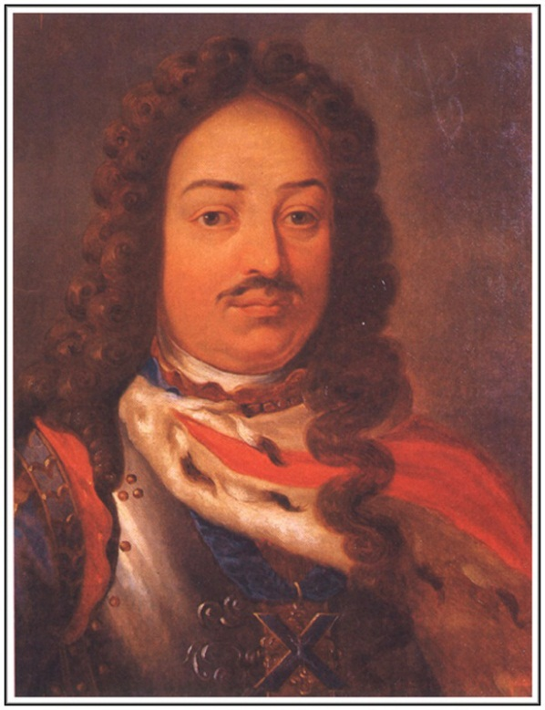
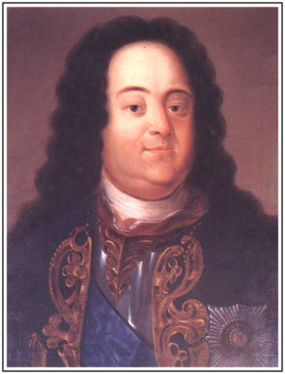
Великое посольство
В марте 1697 г. из Москвы выехало в Европу
«Великое посольство».
Великими послами стали
Франц Лефорт,
глава Посольского приказа Федор Головин
и думный дьяк
Прокофий Возницын.
Общая численность посольства, включая переводчиков и обслугу, превышала 250 человек.
Бомбардир Михайлов
Ф.А. Головин
Ф. Лефорт

Slide 19
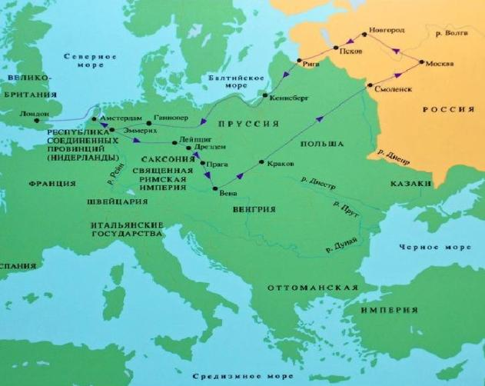
“Великое посольство ” в Европу в 1697-1699
Целью этой миссии было укрепление и расширение союза России с рядом европейских стран против Османской империи.
«Он вывез из Европы не только знания, впечатления, трудовые мозоли, но и идею, которую он сформулировал предельно просто: чтобы сделать Россию столь же великой как и великие державы Европы, надо как можно скорее перенять у Европы все необходимое».
Евгений Анисимов

Slide 20
Со времен В. Ключевского утвердилось мнение о том, что все преобразования России в эпоху Петра были вызваны Северной войной
Северная война (1700—1721) — война между Швецией и Северным союзом (Россия, Саксония, Польша, Дания) за гегемонию на Балтике
ДЗ: Составьте структурно-логическую схему, подтверждающую верность мысли Ключевского

Slide 21
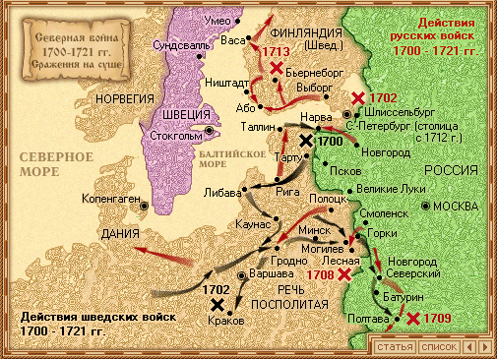
Северная война (1700-1721)

Slide 22
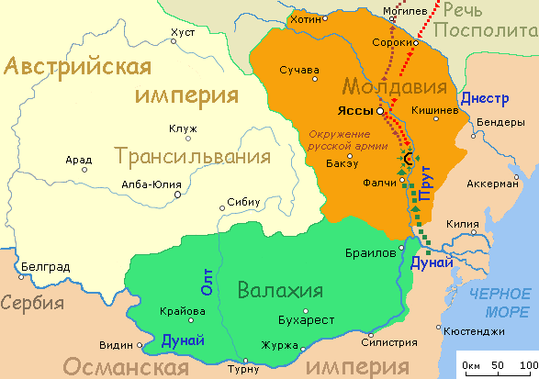
Прутский поход
В конце 1710 г. Турция объявила России войну.
Пётр решил опередить турок и вторгнуться на их территорию.
Ранней весной 1711 г. он двинул армию к границам турецких вассальных княжеств: Молдавии и Валахии.
Но, переправившись через Прут, 38-тысячная русская армия была окружена 140-тысячным турецким войском.
Мир с турками: вернуть Азов, срыть Таганрог, пропустить Карла XII в Швецию через Польшу и не вмешиваться в польские дела.

Slide 23
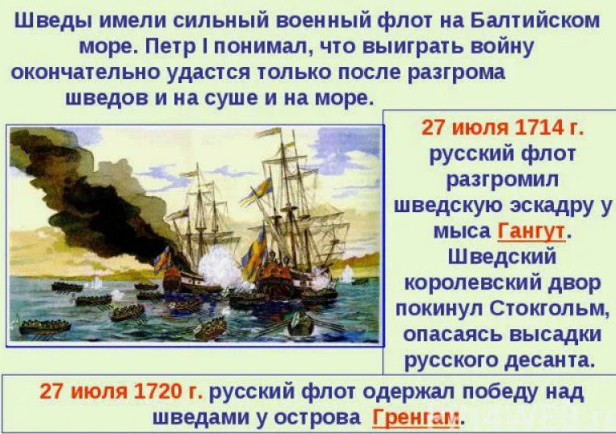
Северная война

Slide 24
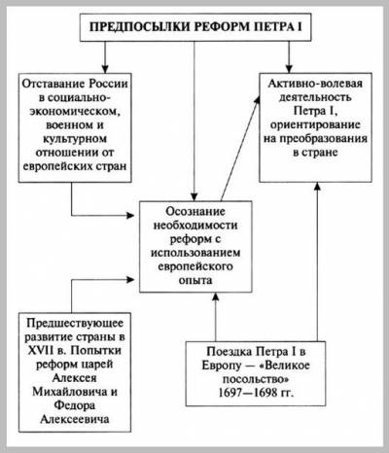

Slide 25
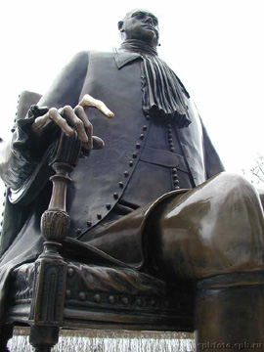
Петр задумывает серию реформ, направленных на преобразование российской
экономической,
социальной,
политической и
культурной систем

Slide 26
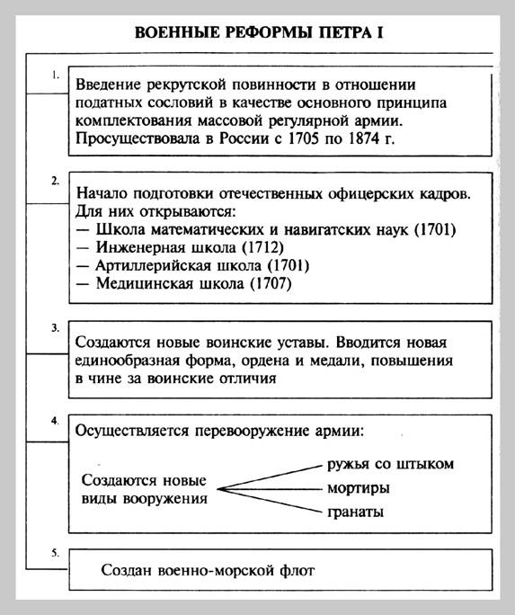

Slide 27
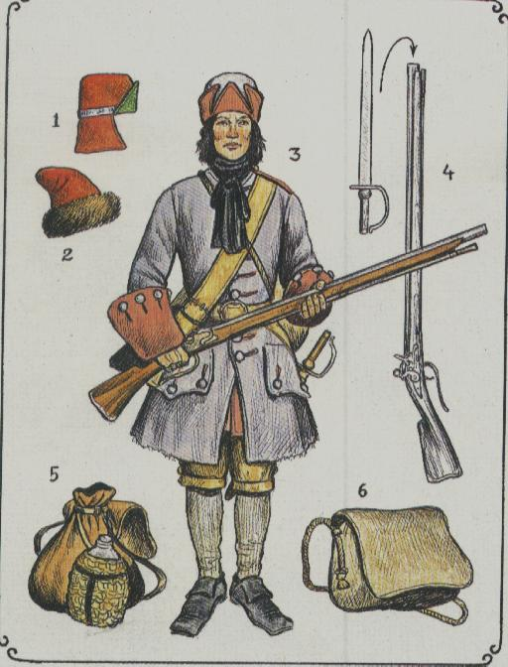
Военная реформа
Рекрутская повинность
Вместо набора добровольцев (вольницы) армия стала комплектоваться на основе
рекрутской системы.
От каждых 50–200 крестьянских дворов (смотря по обстоятельствам) на военную службу призывался
1 новобранец-рекрут
(от фр. Recruter – набирать войско).
Служба была пожизненной,
женатые от нее не освобождались
Рекрут петровской эпохи.
Сермяжный кафтан,
ружье с багинетом,
картуз и стрелецкая шапка,
ранцы разных видов.

Slide 28
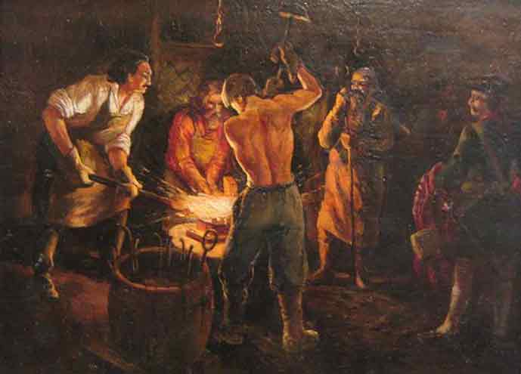
Реформы ПетраI. Экономика
скачок в развитии мануфактурной промышленности: Северная война заставила создать свое производство железа, меди, сукна, канатов и парусов.
Своеобразная «мануфактурная революция»
в России действовало большое количество мануфактур (около 100) и горных предприятий.
Было положено начало освоению железнорудных месторождений,
Появился новый мощный промышленный район — Урал.
Получили льготы купцы, основывавшие частные мануфактуры.

Slide 29
Реформы Петра I
Меркантилизм - экономическая политика раннего капитализма, выражавшаяся в активном вмешательстве государства в хозяйственную жизнь.
Осуществляется путем регулирования внешней торговли, преобладания вывоза над ввозом, накопление денежного капитала в стране.
Протекционизм: поощрительные меры для развития промышленности внутри страны, путем осуществления гибкой таможенной и налоговой политики

Slide 30
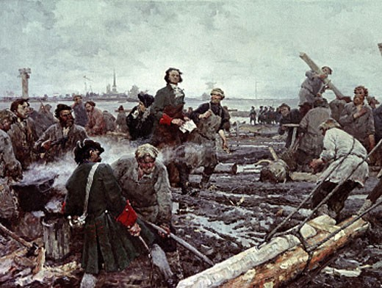
Распространение крепостнических принципов на формирующуюся промышленность
Приписные крестьяне – государственные, дворцовые и экономические крестьяне, вместо уплаты подушной подати работавшие на казённых или частных заводах и фабриках, то есть навечно прикреплённые («приписанные») к ним.
широко практиковалась приписка государственных крестьян к мануфактурам на Урале и в Сибири.
Посессионные крестьяне – категория крепостных крестьян, купленных к посессионным мануфактурам и закрепленных за ними. Не могли продаваться отдельно от предприятия.
развитие промышленности происходило под контролем государства, на крепостнической основе. Вольнонаемный труд использовался слабо.

Slide 31
Финансовая реформа
РАСХОДЫ (Штатс-коллегия):
Создание и содержание армии
Строительство и содержание морского флота
Военные кампании
Государственный аппарат
Строительство городов, развитие инфраструктуры
финансовые преобразования при Петре I:
Унификация налогов и сборов и максимальный охват ими плательщиков
Четкое разделение общества на податные и неподатные сословия и увеличение препятствий для включения в неподатные сословия;
Систематизация доходов и расходов, переход к регулярному составлению государственного бюджета

Slide 32
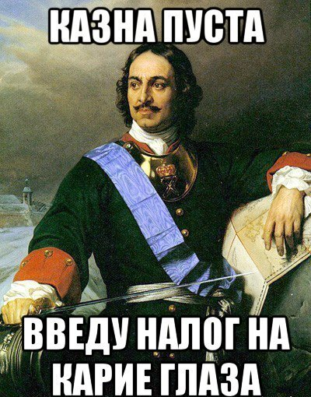
ДОХОДЫ (Камер-коллегия):
Подушная подать с ревизской души
«Мелочные сборы» Налог на бороды
Казенные монополии: соль, табак, алкоголь и др.
Внешняя торговля
Таможенные тарифы

Slide 33
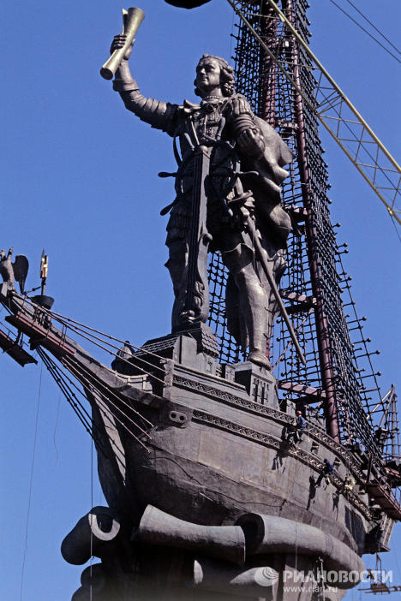
Итоги петровских
преобразований в области
экономики:
Значительный рывок в экономическом развитии;
Создание мощной промышленной базы (в 7 раз увеличилось число мануфактур); Россия заняла 3 место в мире по выплавке металла;
Рост торгово-экономических связей с Европой с ориентацией на экспорт преимущественно сырьевых товаров; крупным центром внешней торговли стал Петербург
Привлечение большого количества иностранных предпринимателей;
Усиление государственного вмешательства в развитие экономики; приостановка капиталистического развития страны.

Slide 34
Реформы в социальной сфере
Произошли принципиальные изменения в положении классов и сословий, изменилась социальная структур общества.
Главная социальная мера правительства в отношении крестьян состояла в проведении переписи 1718—1724 гг., (Ревизские сказки) с окончанием которой в России подворное обложение было заменено подушной податью.
ПОДУШНАЯ ПОДАТЬ, в России 18-19 вв. основной прямой налог, введён в 1724, заменил подворное обложение.
П. п. облагались все мужчины податных сословий независимо от возраста.
Отменена в 1880-1890-х гг.

Slide 35
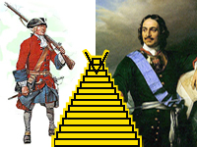
Изменения в положении дворянского сословия в эпоху Петра I:
Завершение процесса формирования дворянского сословия;
Введение обязательной службы для дворян, при которой принцип знатности происхождения («породы») заменен принципом выслуги;
Новое иерархическое деление внутри дворянского сословия (14 классов) на основании Табели о рангах;
Учреждение майората – запрета дробить поместья при передаче по наследству (Указ о единонаследии 1714 г.)

Slide 36
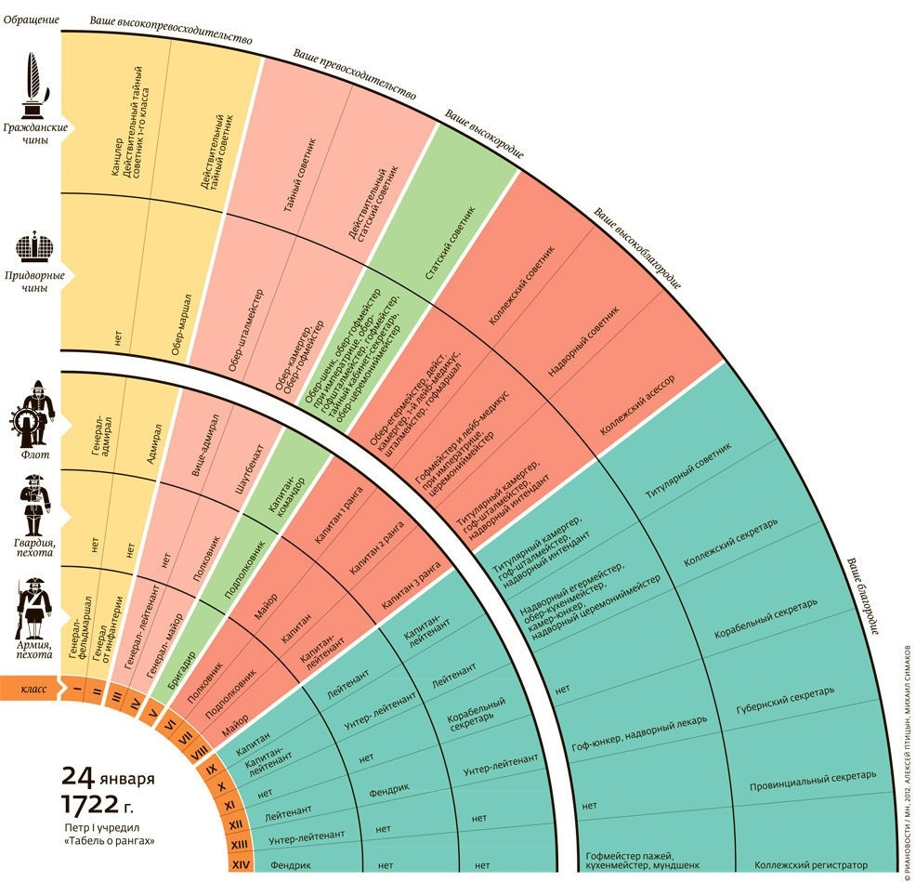
«Табель о рангах» Петра I
Все 14 классов, составляющие «Табель о рангах», являлись ступенями служебной иерархии, по которым, при надлежащем рвении и способностях мог продвинуться чиновник в любой отрасли государственной службы.

Slide 37
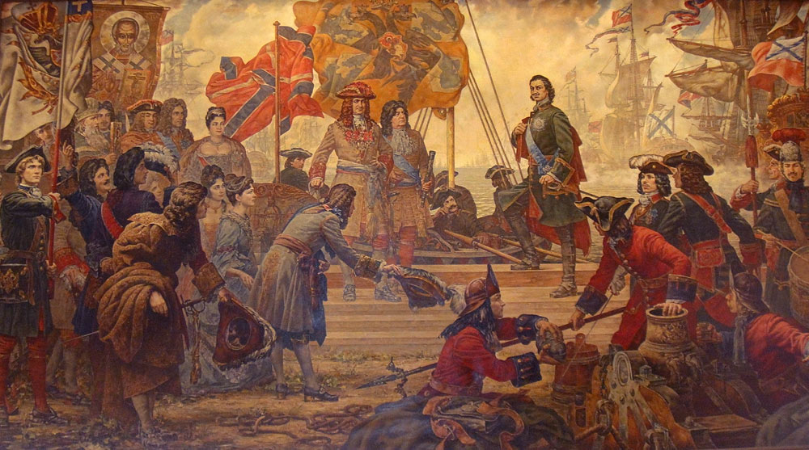
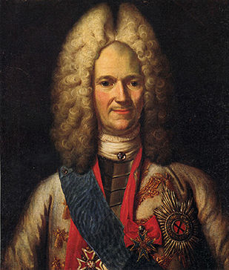
Социальная мобильность – изменение индивидом или группой социальной позиции, места, занимаемого в социальной структуре.
Меритократия - принцип управления, согласно которому руководящие посты должны занимать наиболее способные люди, независимо от их социального происхождения и финансового достатка.
А.Д. Меншиков (1673-1729) - русский государственный и военный деятель, сподвижник и фаворит Петра I. О его происхождении не сохранилось достоверных сведений. Согласно популярной версии, прежде чем попасть в окружение молодого государя, продавал в столице пироги.

Slide 38
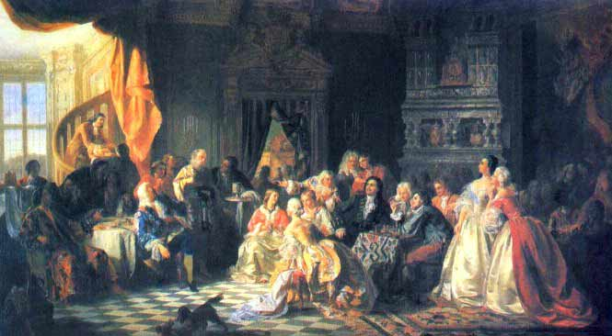
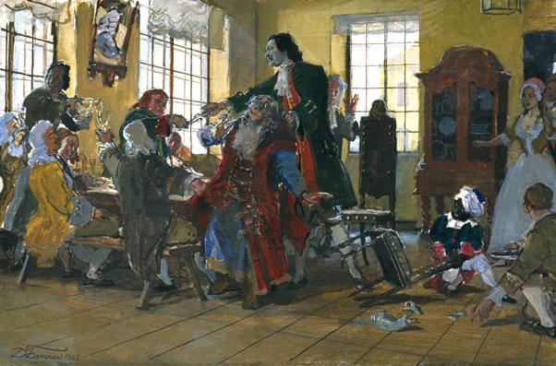
Итоги социальных преобразований петровской эпохи: создание «подданного всероссийского народа» или достижение «общего блага»?
1)Расширение и усиление влияния государства в социальной сфере; 2)регламентация всех сфер жизни общества;
3)Увеличение и расширение государственных повинностей, затронувшее все сословия, в том числе привилегированное дворянство («закрепощение» дворянства);
4) Ужесточение крепостнической эксплуатации основной массы населения страны;
6) Усиление сословных норм и ограничений, системы запретов, касающихся социальных перемещений.
Ассамблея при дворе Петра I
Дм. Белюкин «Петр Первый стрижет бороды боярам»

Slide 39
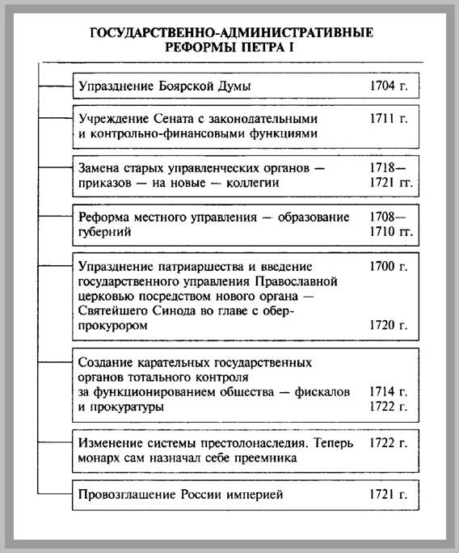

Slide 40
Реформа системы управления и администрирования
Вместо Боярской думы - Сенат, учрежденный в 1711 году для управления всеми делами в случае отъезда государя.
Сенату подчинены коллегии, ведавшие хозяйственной жизнью России и организованные по шведскому образцу вместо приказов.
Административная реформа:
Разделил всю Россию на 8 (а затем на 10) губерний во главе с губернаторами, "чтобы лучше присматриваться о денежных сборах и всяких делах".

Slide 41
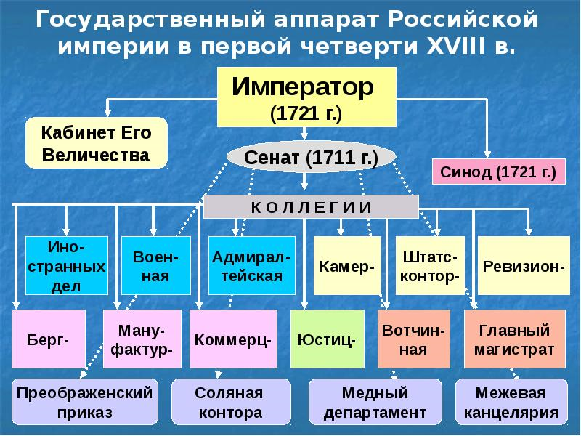

Slide 42
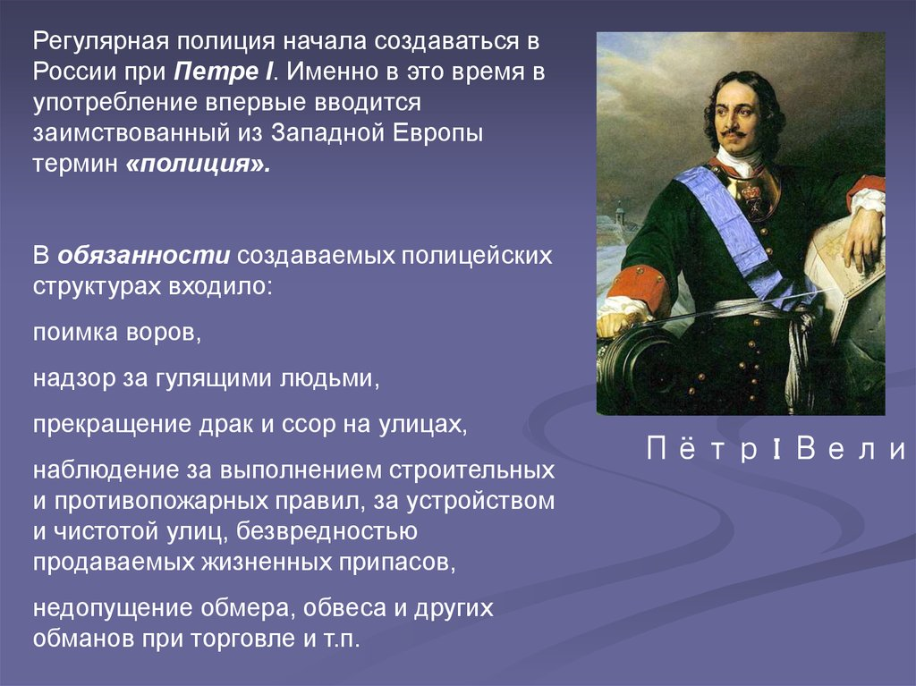

Slide 43
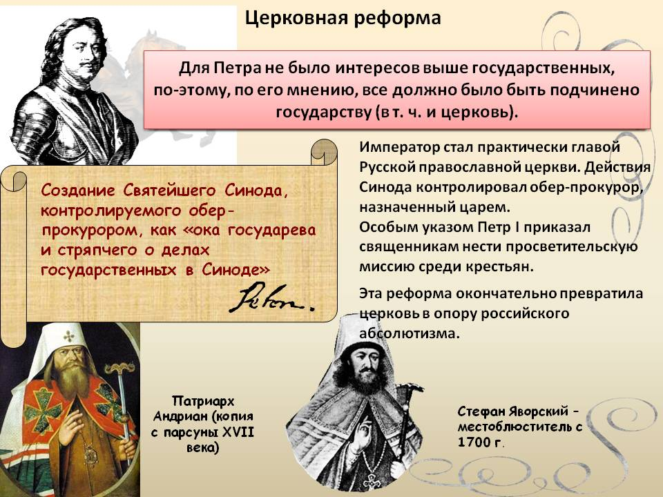

Slide 44
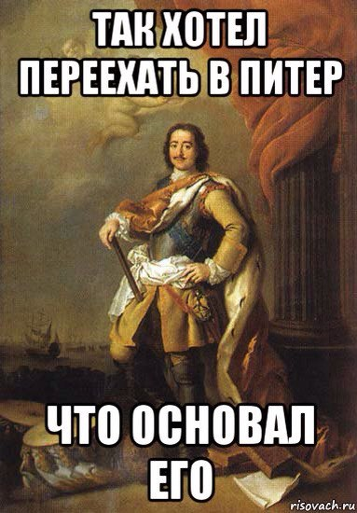
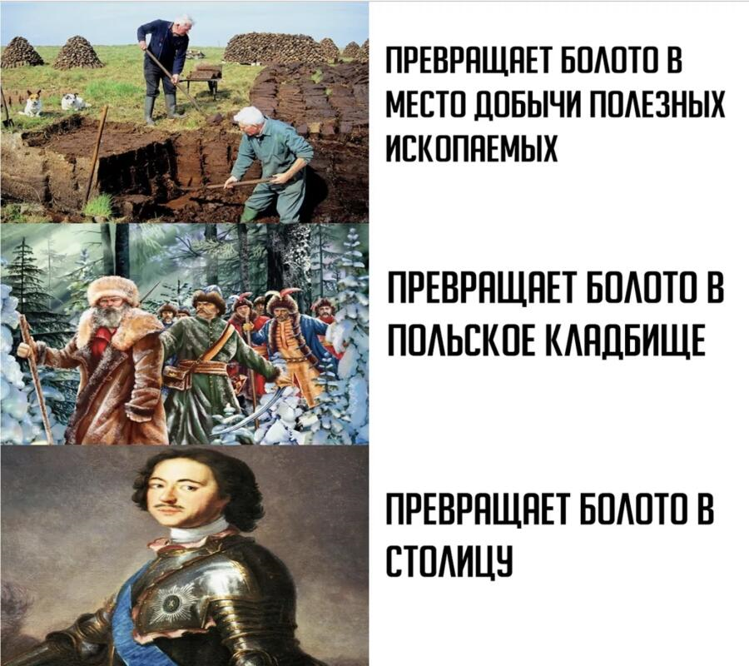
Основание Санкт-Петербурга в 1703 году.

Slide 45
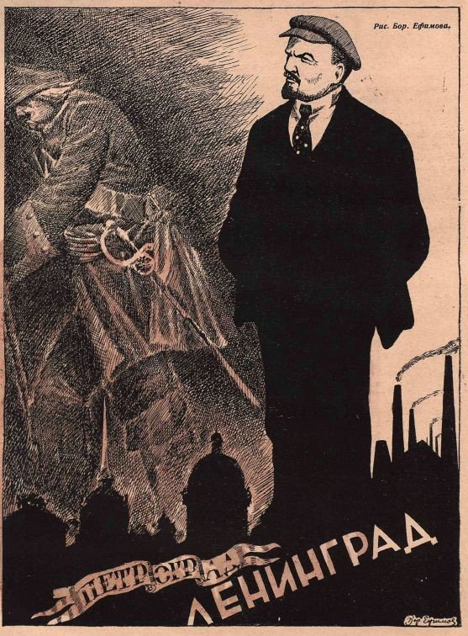
И мы с вами наследники этой традиции здесь, в Петербурге, заложенном государем императором Петром Великим. А что это для нас означает? Петр боролся с западными политическими влияниями, направленными на ослабление России, на то, чтобы в какой-то момент оккупировать Петербург. Патриарх Кирилл 12 сент. 2023 г

Slide 46
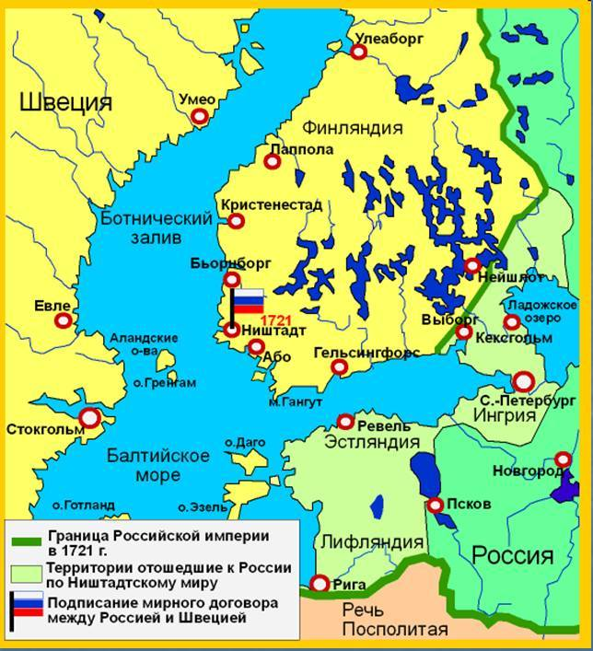
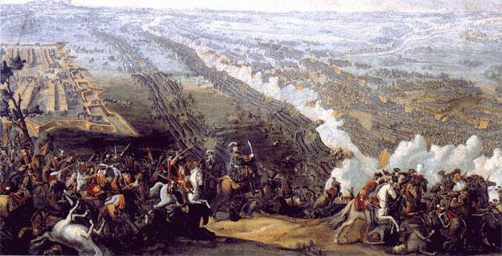
В первой четверти XVIII века Россия получила выход к Балтийскому морю, существенно расширила свои территории
(Ништадтский мир в августе 1721г) В состав России вошли земли: Эстляндии, Лифляндии, Ингерманландии, Карелии
Полтавская битва. 1709 год

Slide 47
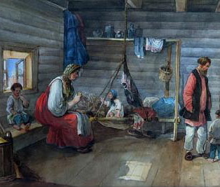
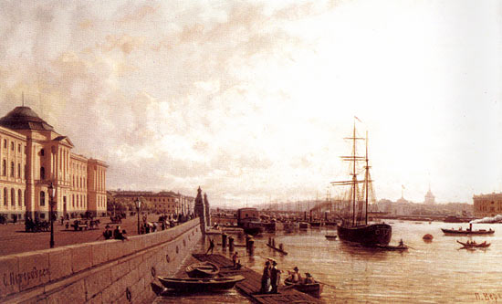
Противоречия и негативные стороны российской модернизации первой четверти XVIII века:
выборочное заимствование военных и технологических европейских достижений в обмен на экспорт сырья;
ужесточение эксплуатации населения;
растущая централизация и бюрократизация управления;
консервация самодержавной формы правления, сословного строя и крепостного права;
«верхушечный» характер модернизации;
Углубление социокультурного раскола.

Slide 48
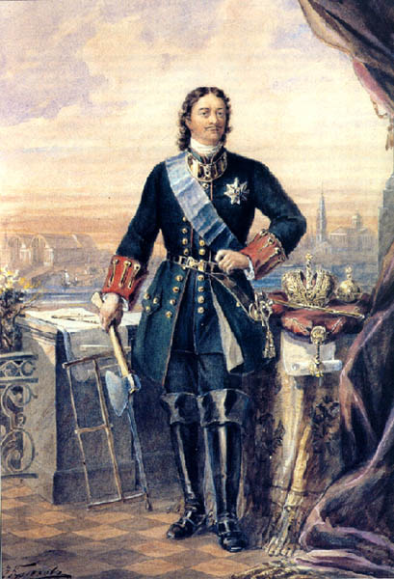
Вывод
Методы проведения преобразований сочетались с деспотическими традициями российской государственности, что приводило даже к усилению определенных черт традиционного общества: подавление личности, усиление крепостничества, контроль государства над всеми областями жизни

Slide 49
Реформы Петра I
Особенности:
1. В разное время в разных сферах.
В рваном темпе, не согласованы между собой
Но: Сложилась определенная система
2. Растянутость во времени. Незавершенность.
Это – к дополнительным сложностям для общества
3. Вопрос цены и средств
4. Сверху вниз. Неприятие основной массой
5. Расхождение между замышлявшимся и реально воплощенным вариантом.
6. Откаты. Контрреформы
7. Ответ на внешние угрозы.
Заимствование производственного, технологического, управленческого опыта. Социальный и политический опыт запада – не востребован.

Slide 50
Идеалом государственного устройства для Петра I была модель «регулярного государства», подобная кораблю, где капитан — царь, его подданные — офицеры и матросы, действующие по Морскому уставу.
ВСЕ – служат государству.
Государство управляет всем.
Государство контролирует все
Пушкин в 1822 году он писал о Петре: «История представляет около него всеобщее рабство... Все состояния, окованные без разбора, были равны пред его дубинкою. Все дрожало, все безмолвно повиновалось».
Прикрепление каждого россиянина к месту жительства и месту службы сократили пространство свободы, расширившееся в это время в Европе.
Все были вмонтированы в систему, как винтики в часовой механизм.
В итоге административных преобразований в России было завершено оформление абсолютной монархии

Slide 51
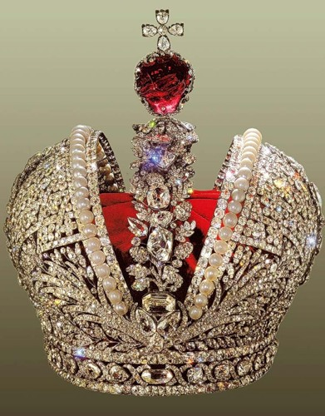
Реформы Петра I
В 1721г Россия стала империей. Строй -абсолютная монархия. Абсолютизм: строй, при котором государство в лице монарха располагает всей полнотой власти, опираясь на бюрократию, армию, полицию. Государству также подчинена церковь

Slide 52
Когда Петру стало известно об одном из главных коррупционных дел, он произнес фразу, напоминающую слова Николая II: «Кругом предательство и измена». Петр сказал: «Не знаю, кому теперь верить, всё задумано, чтобы меня погубить, кругом одни предатели». Тогда выяснилось, что ближайшие к нему люди обкрадывают армию, продавая через подряды хлеб в два раза дороже, чем он стоил реально.
Кто-то поплатился за это больше, кто-то меньше. Основным персонажем был Меншиков, но ему все сходило с рук, потому что он был необходим Петру как абсолютно преданный человек.

Slide 53
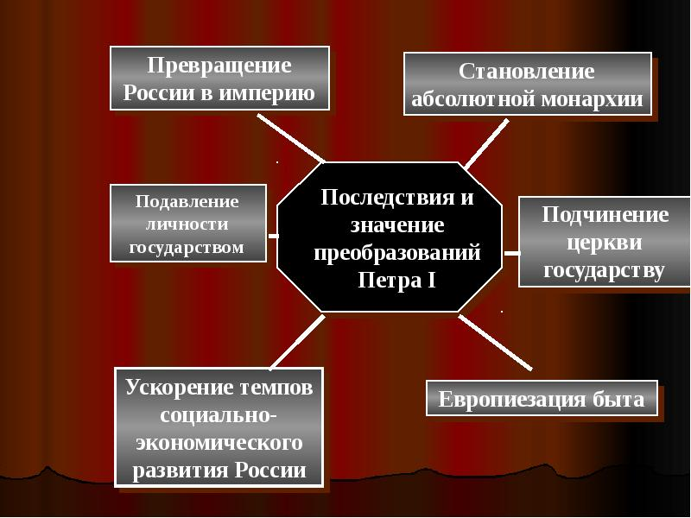
«Россия есть европейская держава!»:
1. Петровская Россия стала активным и влиятельным участником европейской политики,
2. прорыв к Балтийскому морю способствовал углублению
экономических и культурных связей с Западом.
3.Значительно расширилась территория государства.
4. Создание сильной регулярной армии и флота;
5. Создание отечественной промышленности, развитие торговли;
6. Развитие образования, науки и искусства
1. Петровская Россия стала активным и влиятельным участником европейской политики,
2. прорыв к Балтийскому морю способствовал углублению
экономических и культурных связей с Западом.
3.Значительно расширилась территория государства.
4. Создание сильной регулярной армии и флота;
5. Создание отечественной промышленности, развитие торговли;
6. Развитие образования, науки и искусства
«Россия есть европейская держава!»:

Slide 54
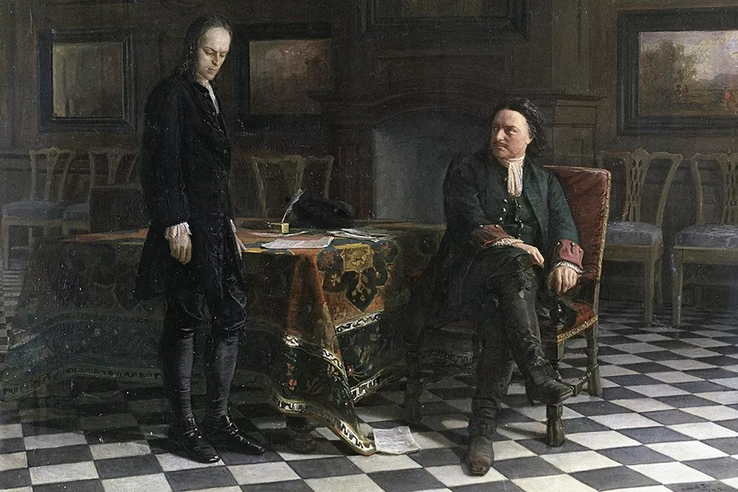
"Преступнику обыкновенно связывают руки назад и поднимают его кверху, так что они придутся над головой и вовсе выйдут из суставов. После этого палач берет кнут в обе руки, отступает несколько шагов назад и потом, с разбегу и подпрыгнув, ударяет между плеч вдоль спины, и если удар бывает силен, то пробивает до костей... При первом допросе с пристрастием Алексей получил 25 ударов".
За пять дней допросов с пыткой царевич получил пятьдесят ударов кнутом.
Отец присутствовал при пытках сына. И, как пишет Пушкин, читавший в архиве следственное дело, "26 июня царевич умер отравленным". С ведома и по приказу отца.
«Пётр I допра́шивает царе́вича Алексе́я Петро́вича в Петерго́фе» — картина русского художника Николая Ге (1831—1894), работа над которой была завершена в 1871 году.

Slide 55

книга «Царь и Бог. Петр Великий и его утопия».
Не вдаваясь в подробности, я скажу, что меня пугает в петровском времени.
Как я понимаю, именно тогда, а не во времена Ивана Грозного, чье последнее десятилетие царствования было эксцессом, появилась установка на абсолютное пренебрежение конкретным человеком.
Для Петра была важна цель, а средства для ее достижения — любые. Но средствами были конкретные люди.

Slide 56
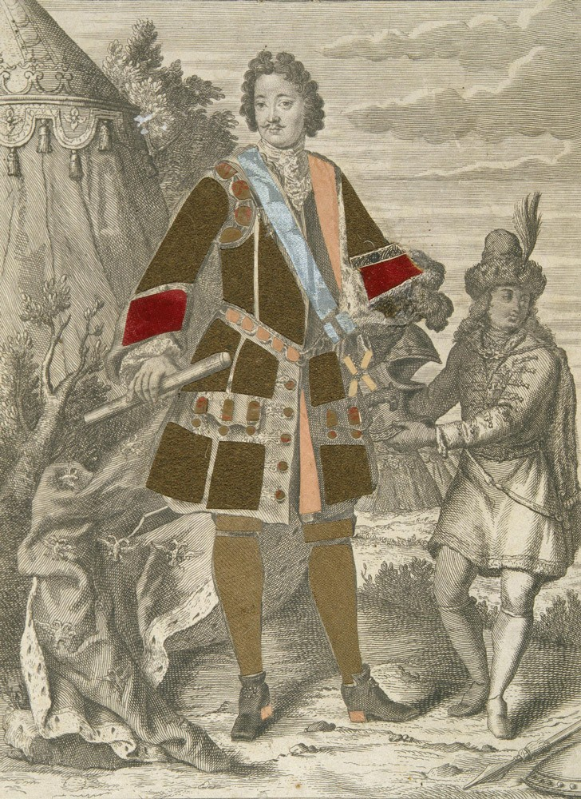
Портрет Петра I в рост. Гравюра Франсуа Ландри. Около 1717 года Государственный Эрмитаж

Slide 57
Петр I прорубил окно в Европу
Считается, что впервые эту метафору употребил в своих записках итальянец Франческо Альгаротти, посетивший Россию в конце 1730-х, то есть более чем через десять лет после смерти Петра.
На самом деле Альгаротти сравнивал Санкт-Петербург с «окном, через которое Россия смотрит в Европу». Его метафору подхватил Пушкин и сделал популярной, использовав в «Медном всаднике» (где он, кстати, прямо ссылается на Альгаротти).
В его поэме Петр заявляет о намерении «в Европу прорубить окно», и, судя по контексту, смысл этого «окна» несколько иной, чем у итальянца: скорее это отверстие, через которое Европа хлынула в Россию.

Slide 58
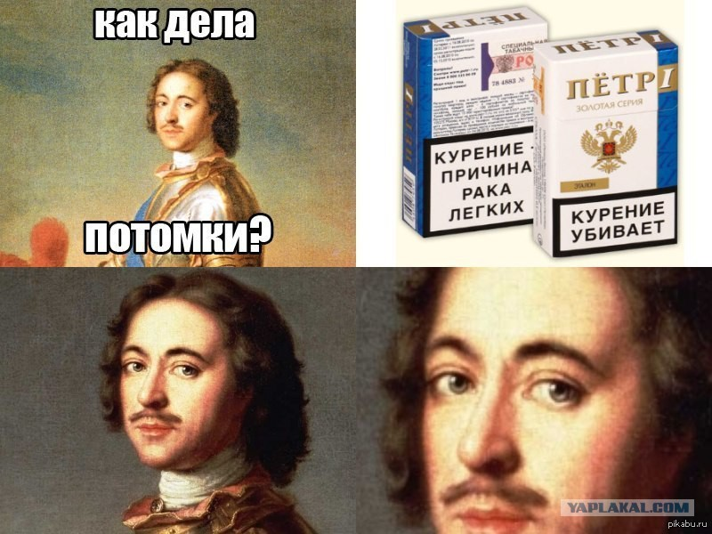

Slide 59
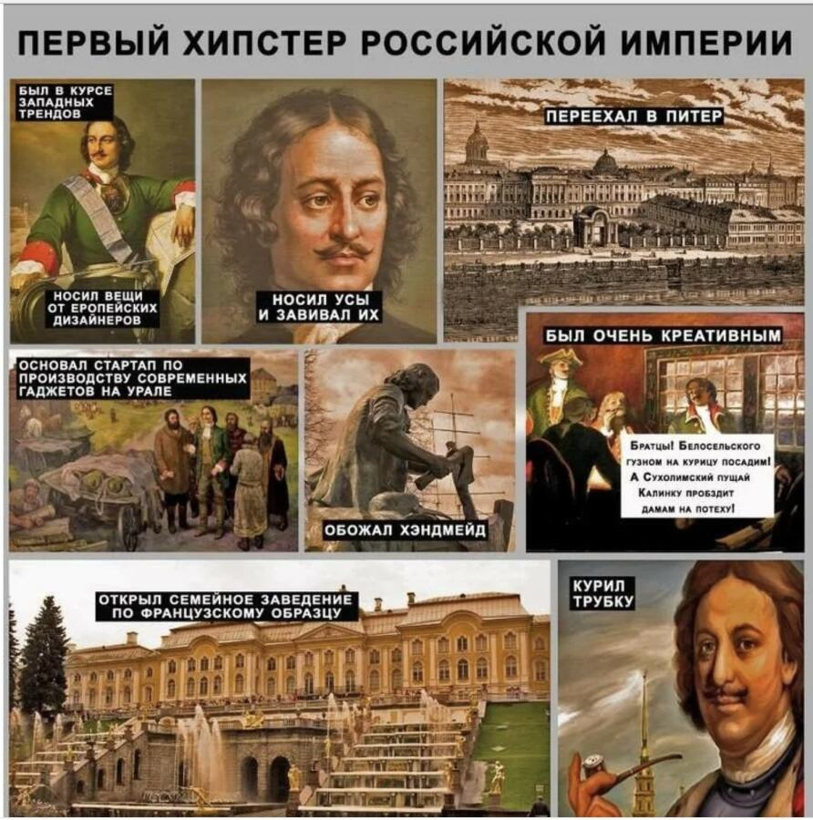
Хипстеры — это молодёжная субкультура из представителей среднего класса, которая стремится максимально уйти от мейнстрима и выделиться в своём образе жизни, хобби и профессии.

Slide 60


Slide 61
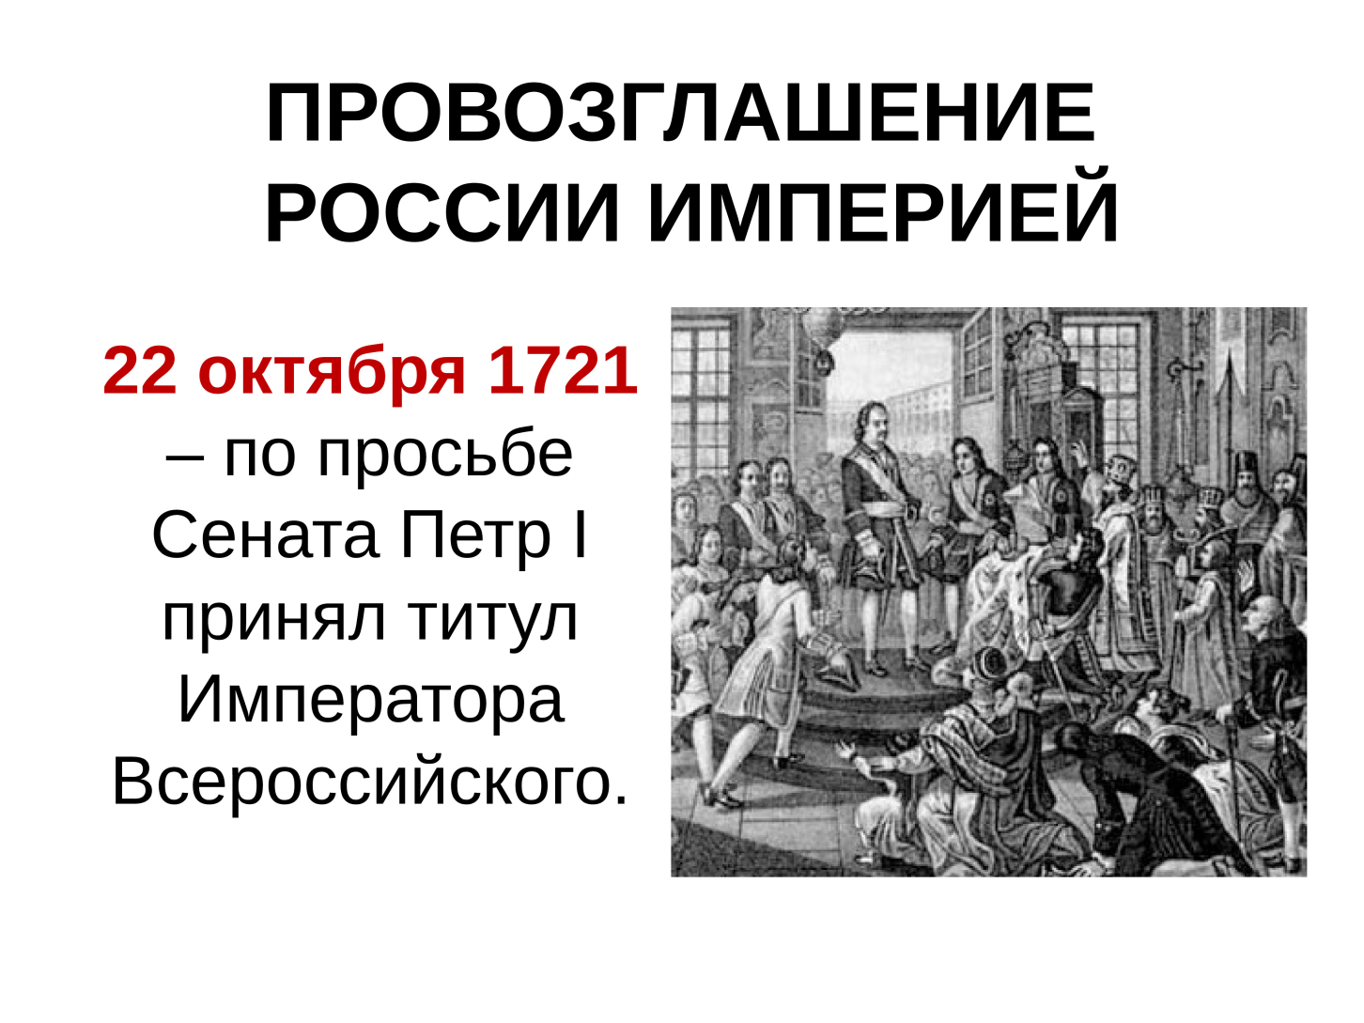

Slide 62
В 1721 году Россия была преобразована в Российскую империю (1721-1917).
« Божиею поспешествующею милостию, Мы, Петр Первый, Император и Самодержец Всероссийский, Московский, Киевский, Владимирский, Новгородский, Царь Казанский, Царь Астраханский, Царь Сибирский, Государь Псковский и Великий Князь Смоленский, Князь Эстляндский, Лифляндский. Корельский, Тверский, Югорский, Пермский, Вятский, Болгарский и иных, Государь и Великий Князь Новагорода Низовския земли, Черниговский. Рязанский. Ростовский, Ярославский, Белоозерский, Удорский, Обдорский, Кондийский и всея Северныя страны повелитель и Государь Иверския земли, Карталинских и Грузинских Царей, и Кабардинския земли, Черкасских и Горских Князей и иных наследный Государь и Обладатель.

Slide 63
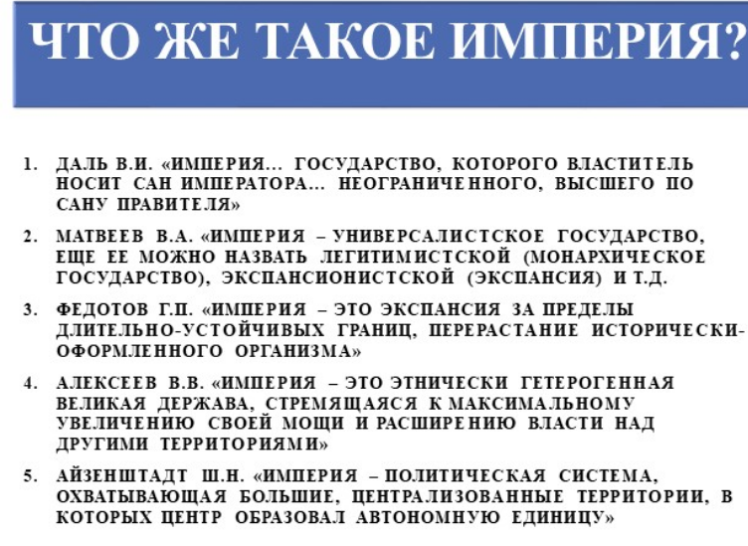

Slide 64
ИМПЕ́РИЯ
(от лат. imperium – власть, господство),
1) в широком значении – обширное, могущественное государство, включившее в свой состав (нередко путём завоеваний) территории др. стран и народов.
2) Офиц. наименование крупных монархич. государств, главой которых является император
Большая российская энциклопедия 2004-2017

Slide 65
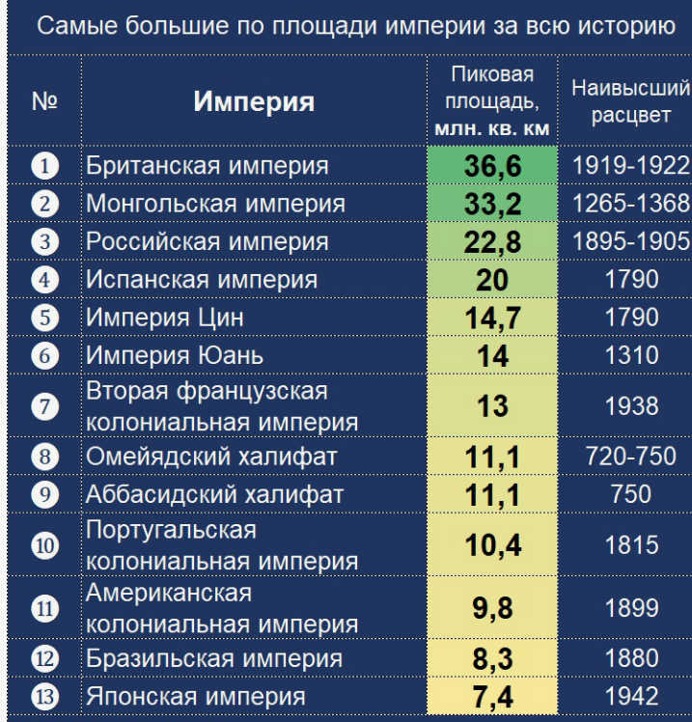

Slide 66
общие классификационные черты:
Любая империя объединяет под началом сильной централизованной власти .
Доминирование определенной нации.
В основе управления лежат отношения метрополия—колония, центр—провинция, центр— национальные окраины.
характерна национальная, историческая, религиозная разнородность составных частей.
Такая форма государственности свойственна наиболее могущественным державам, тяготеющим к личной власти главы государства с высокой политической и социальной ролью армии и вообще военного элемента

Slide 67


Slide 68
Территориальная экспансия
выступает формой существования империй
Российская империя - две формы экспансии, территориального расширения :
1. колонизация
2. завование .
Две формы экспансии тесно переплетались между собой в зависимости от региона, предваряя одна другую.
В XVIII - XIX вв. расширение пределов империи и сферы ее политического влияния осуществляется все больше с использованием военной силы. Особенно это заметно для западного и южного направлений российской имперской стратегии.
Милитаризация общественной жизни ложилась тяжелым бременем на аграрную малопроизводительную экономику России.

Slide 69
Колонизация (от лат. colo — обитать, жить, населять)
— выделение поселений или основание новых поселений на чужой территории, либо заселение и освоение своих окраинных земель (внутренняя колонизация).
Также колонизацией может называться захват какой-либо страны или территории, превращение какой-либо страны или области в колонию.

Slide 70
Идеальная модель колонизации представляет процесс освоения новых территорий, когда вслед за их географическим исследованием и описанием возникают сначала редкие поселения, прокладываются дороги, образуются основные торговые пути, формируется система управления и, наконец, эти территории включаются как равноправное звено, элемент в территориальную структуру региона или страны

Slide 71
Колонизация
При колонизации осуществлялась интеграция периферийных регионов в состав Российской империи, формирование внешних и внутренних границ,
Колонизация осуществлялась различными способами, с разными целями и задачами.
В одних случаях главной задачей было земледельческое освоение территории,
в других (прежде всего Кавказ) - решение внутренних военных задач,
в третьих главным мотивом была логика геополитического соперничества, а в Западном крае целью было частичное изменение этнического баланса населения для достижения русификаторского эффекта

Slide 72
Территориальная экспансия и колонизация Российской империи привела к тому, что
с 1646 по 1914 г. ее территория увеличилась с 14,1 до 21,8 млн км 2, или в 1,55 раза,
а население - с 7 до 178 млн человек, в 25,4 раза.
Россия стала второй, после Британской, по размерам территории империей.
Миронов Б. Н.: основным источником роста населения во второй половине XVII - начале XX в. были присоединения, завоевания и естественный прирост нерусского населения.
Россия превратилась в многонациональную империю, в которой «титульная» нация оказалась в меньшинстве, к 1917 г. - 44,6% населения страны

Slide 73
Статусы включенных территорий
1. Губернии с особым статусом сохраняли автономию с учетом этнического состава или особенностями статуса до присоединения. балтийские провинции Швеции Эстляндия и Лифляндия . Бессарабия
2. Личная уния. российский император выступал в качестве суверена для данных политических образований и сохранял тем самым их государственность, предоставляя им самостоятельность в некоторых вопросах конституционного устройства, языка, образования и др. На такой основе присоединены Казанское царство (1552— 1708 гг.), Царство Польское (1815-1831 гг.) и Великое княжество Финляндское.
3. Протекторат предусматривал, что империя приобретала верховный суверенитет над , во внешних делах и военных вопросах, при сохранении его автономии во внутренних делах и собственной династией правителей (Бухарское ханство, затем эмират (с 1868 г.), Хивинское ханство (с 1873 г.),
4. Наместничество, особый военно-административный режим с наделением наместника, подчиненного напрямую императору всей полнотой власти. Кавказ, Туркестанский край, объединяющий покоренные земли Средней Азии

Slide 74


Slide 75


Slide 76


Slide 77


Slide 78
ХVII в.
К России отошли Левобережная Украина и Киев на правом берегу.
Возвращен Смоленск, Чернигово-Северские земли.
Присоединение территорий Восточной Сибири и Дальнего Востока (Приамурья)
Экспедиции русских землепроходцев
В.Пояркова (1643-1646)
С.Дежнева (1648-1649)
Е Хабарова (1649-1651)
В.Атласова (1696-1699)
1695-1696 Азовские походы. Взята турецкая крепость Азов в устье Дуная

Slide 79
ХVIII в.
1722-1723 Персидский поход. Присоединены западное и южное побережья Каспийского моря.
1700-1721 Северная война (Ништадтский мир)
Присоединение Эстляндии, Лифляндии, Ингерманландии, части Карелии и Финляндии с Выборгом.

Slide 80
ХVIII в.
1768-1774, 1787 1791 Русско-турецкие войны
Возвращен Азов. Присоединены земли между Днепром и Ю. Бугом.
Присоединены земли между Ю.Бугом и Днестром.
Присоединение Крыма (1783)
Россия стала черноморской державой.
Началось освоение новых южных районов, были построены города – Херсон, Николаев, Одесса, Севастополь (база Черноморского флота), Ставрополь, Ростов-на-Дону.
1741-1743 Русско-шведская война . Россия получила ряд крепостей в Южной Финляндии.

Slide 81
ХVIII в.
1772, 1793, 1795 - три раздела Речи Посполитой
Присоединение: Восточной Белоруссии, Центральной Белоруссии и Правобережной Украины, Западной Белоруссии, Литвы, Курляндии, части Волыни.
1784 Открыта русскими землепроходцами
территория Аляски и части Алеутских островов

Slide 82
ХIХ в.
1801 - Грузия . По просьбе грузинского царя Георга XII принять Грузию под покровительство России.
1804-1813 Русско-иранская война.
Присоединен весь Северный Азербайджан, ханства: Ганджийское, Карабахское, Текинское, Ширванское, Дербентское, Кубинское, Бакинское, Талышское, преобразованные затем в Бакинскую и Елизаветпольскую губернии.
1806-1812 Русско-турецкая война
Присоединение Бессарабии и ряда областей Закавказья.
1808-1809 Война со Швецией
Присоединена вся территория Финляндии и Аландские острова.

Slide 83
ХIХ в.
1814-1815 Венский конгресс.
к России отошла центральная часть Польши, вместе с Варшавой (территория бывшего герцогства Варшавского ) Царство Польское.
В ноябре 1815 г. утвердили конституцию Царства Польского. Российский император становился одновременно польским царем. Управление передавалось царскому наместнику существовало свое правительство. Высшая законодательная власть принадлежала сейму. На государственные должности назначались только поляки, все документы составлялись на польском языке. Конституция Царства Польского была одной из самых либеральных в Европе.
1817-1864 Кавказская война к России присоединен Кавказ
Ряд народов (Кабарда, Осетия) приняли российское подданство добровольно.
Народы Дагестана, Чечни, Осетии, Адыгеи встретили колониальную экспансию России упорным сопротивлением.

Slide 84
ХIХ в.
1826-1828 Война с Ираном
к России отошли Эриванское и Нахичиванское ханства (Восточная Армения)
1828-1829 Война с Турцией
к России присоединена Южная часть Бессарабии, Черноморское побережье Кавказа с крепостями Анапа и Поти
Россия получила очень важные в стратегическом отношении территории
Позиции России на Балканах укрепились. Турция попала в дипломатическую зависимость от России.
1853-1856 Крымская война
Россия лишилась южной Бессарабии с устьем Дуная
1877-1878 Русско-турецкая война
Россия вернула южную Бессарабию, приобрела ряд крепостей в Закавказье: Карс, Ардаган, Баязет, Батун.
1864-1885. Военное проникновение России в Среднюю Азию.
В результате ряда военных операций к России присоединен Казахстан и значительная часть Средней Азии: Кокандское ханство (1876), Туркмения (1885).
Бухарский эмират и Хивинское ханство (1868-1873 гг.) перешли под российский протекторат.

Slide 85
ХIХ в.
1858, 1860 гг. Договоры с Китаем
Россия приобрела Уссурийский край.
1875. Договор с Японией
К России отошел о. Сахалин
1867. Продажа Россией США Аляски и Алеутских островов.
В XIX веке территория Российской империи составляла более 18 млн. км.
К концу века завершился процесс формирования Российской империи.
Ее территория достигла своих естественных пределов:
на востоке – Тихий океан,
на западе – страны Европы,
на севере – Северный Ледовитый океан,
на юге – страны Азии, в основном поделенные между колониальными державами.
Далее Российская империя могла расширяться лишь через большие войны.

Slide 86
специфические черты:
географические - ни одна другая империя не складывалась в более суровых и экономически неблагоприятных условиях.
Территориальные. Присоединялись пограничные территории. Заморских владений у России не было.
цивилизационные - империя придала политическую форму православной цивилизации, продолжательницы политических, культурных, религиозных традиций Византии, Киевской Руси, Золотой Орды.
Экономическими . Ресурсы получали, но и тратились огромные средства на удержание и поддержание.
Политические. Особо ничего специального в управлении, правовой системе. Управленческое и правовое единообразие.
Социальные. Большинство титульной нации (русские) ничего не выигрывало. Также эксплуатировались.
Ряд территорий (Польша, Финляндия) по своему развитию были не ниже, а в некоторой степени и выше имперского центраИ, тем более, национальных окраин.

Slide 87
ВЫВОД
Российская империя сформировалась в результате долгого собирания земель и распространения государства вширь по огромным пространствам Евразии.
В ходе этого процесса Россия заключила в единые политико-административные рамки множество различных этнических компонентов, которые она лишила государственной самостоятельности, сохранив за ними значительную культурную автономию .
Однако, как и везде, российское государство было орудием господства меньшинства над большинством и притеснения были для него естественным механизмом регуляции.
Власть была бременем для всех подданных, в том числе жителей российского центра — этнических русских, лишь формально выступавших в роли жителей метрополии.

Slide 88


